Slide 1
AI 赋能企业经营分析平台
从「人找数据」到「数据找人」
🛡️ 数据哨兵
🌉 数据翻译官
📝 报告写手
ML 自动发现异常
自然语言追问数据
一键生成简报
江西财经大学 · 2026 年 7 月
第 1 / 14 页

Slide 2
江西财经大学
一个月度经营分析会，准备 3 天。追问一个问题，等 20 分钟。
🔴 发现异常
🟠 追问数据
🟡 写报告
财务月底翻报表，靠经验「感觉不对劲」
管理层打电话 → ERP → 导出 → 透视表
收集数据 → Excel 做表 → 手写分析 → 排 PPT
→
→
⏱ 滞后 2-4 周
⏱ 至少 20 分钟
⏱ 2-3 天
不是慢——是数据、分析、决策之间，每一段都靠人手动衔接。
第 2 / 14 页

Slide 3
江西财经大学
三个 AI 重构经营分析的三段链路
🛡️ 数据哨兵
🌉 数据翻译官
📝 报告写手
技术：Isolation Forest
技术：通义千问
技术：通义千问
ML 自动发现异常
自然语言追问数据
一键生成简报
→
→
从「月底翻报表」 到「实时预警」
从「打电话等 IT」 到「打字 5 秒」
从「写 3 天」 到「3 秒初稿」
💡 NL2SQL 做了三层安全校验（意图判断 + SELECT-only + 关键字黑名单），让不懂 SQL 的管理层可以放心问——这不是技术难点，是产品意识。
三个 AI 对应三段链路——各司其职，数据自动衔接。
第 3 / 14 页

Slide 4
江西财经大学
部署到新公司，要配几天？不用配规则。
创新点一：自适应异常检测
❌ 传统规则方式
✅ 我们的方式：Isolation Forest
• 利润率 < 10%？标红 • 销售部毛利高、生产部毛利低 • 同一套规则没法用 • 换一家公司，几十条阈值全部手工重设 • 不同部门不同数字——几十行手工配置
• 不问「超过阈值了吗」 • 问「这个数字在这个部门的历史数据里 看起来奇怪吗」 • 每个部门的「正常」从数据里自己学 • 同一套算法，各自识别各自的标准
🛡️ 每个部门、每个指标，「正常」的定义从数据里自己学 🛡️ 销售部的异常标准由销售部自己的历史数据决定——同一套算法，各自识别 🛡️ 凌晨导入数据，早上就能开始告警。不需要为每个部门手写阈值规则——这才是真正省掉的工作量
Isolation Forest 不问「超过阈值了吗」——它问「这个数字在这个部门的历史数据里看起来奇怪吗」。
第 4 / 14 页

Slide 5
江西财经大学
报告生成 AI 知道你刚检测出了什么异常吗？
创新点二：AI 之间的暗线——上下文自动传递机制
❌ 各自为政（常见做法）
✅ 我们的方式（暗线传递）
[异常检测 AI] ——X—— [报告生成 AI] 异常检测发现「销售部 6 月应收账款偏离 32%」 但报告生成器不知道——它只会写 「应收账款环比增长，需关注」
[异常检测] → 结构化 JSON → [报告生成 Prompt] 报告写手动笔之前已经知道： • 本月有几个异常 • 分别是什么级别（高/中/低风险） • 哪个指标哪个部门偏离了多少
报告生成 prompt ← 部门数据 + 异常检测结果（风险等级、偏离度、影响判断）
不是两个 AI 各做各的——异常检测是报告生成的「眼睛」。报告写手动笔之前已经知道一切。
第 5 / 14 页

Slide 6
江西财经大学
从「异常找人」到「人追问数据」到「一键出报告」
创新点三：三段式工作流重构——完整闭环
🛡️ 数据哨兵
🌉 数据翻译官
📝 报告写手
↓ 异常结果 自动注入
↓ 追问+数据 同时注入
→ 管理层
ML 自动 扫描异常
自然语言 追问异常
一键生成简报 知异常·知原因
🔄 一个平台 · 三个 AI · 零人工衔接 —— 闭环自动流转
[数据哨兵] ML 自动扫描异常 ↓ 异常结果自动注入 [数据翻译官] 管理层用自然语言追问异常细节 ↓ 追问结果 + 异常数据 + 部门指标同时注入 [报告写手] 一键生成简报——知道自己写的东西里有什么异常、为什么异常、应该怎么办
不是在「某个环节用了一下 AI」——是用三个 AI 重构了整条经营分析链。
第 6 / 14 页

Slide 7
江西财经大学
一页讲清楚前后端 + AI 服务
前端 Vue 3 + Vite + Tailwind CSS + ECharts
仪表盘 / 智能问数 / 简报展示
↓
后端 Python FastAPI + SQLAlchemy
7 个 API 端点 + 权限校验 + 数据聚合
SQLite
scikit-learn Isolation Forest
通义千问 qwen-plus / DeepSeek 备选
3 部门 × 24 月 6 项经营指标
ML 异常检测 + Z-score 验证
NL2SQL + 数据解读 + 简报生成
💡 本地 ML 模型不依赖外部 API。LLM 支持降级切换。最简情况下，NL2SQL + 简报生成仍满足「AI 应用」要求。
第 7 / 14 页

Slide 8
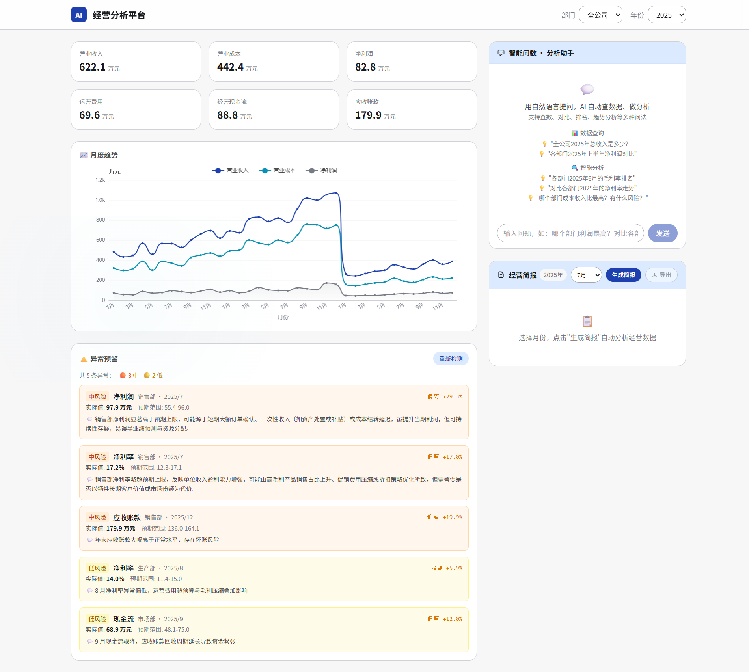
江西财经大学
经营分析驾驶舱 —— 一屏看全局
产品演示
① 6 张 KPI 卡片
收入、成本、净利润、运营费用、 现金流、应收账款 实时从 SQLite 查询
② 月度趋势折线图
三条线（收入/成本/净利润） 支持切换部门、年份 数据全部联动刷新
③ 异常预警
🔴 高风险（红底卡片） 🟠 中风险（橙底卡片） 显示实际值 vs 预期范围、偏离百分比
截图来自实际运行系统，不是原型图。
第 8 / 14 页

Slide 9
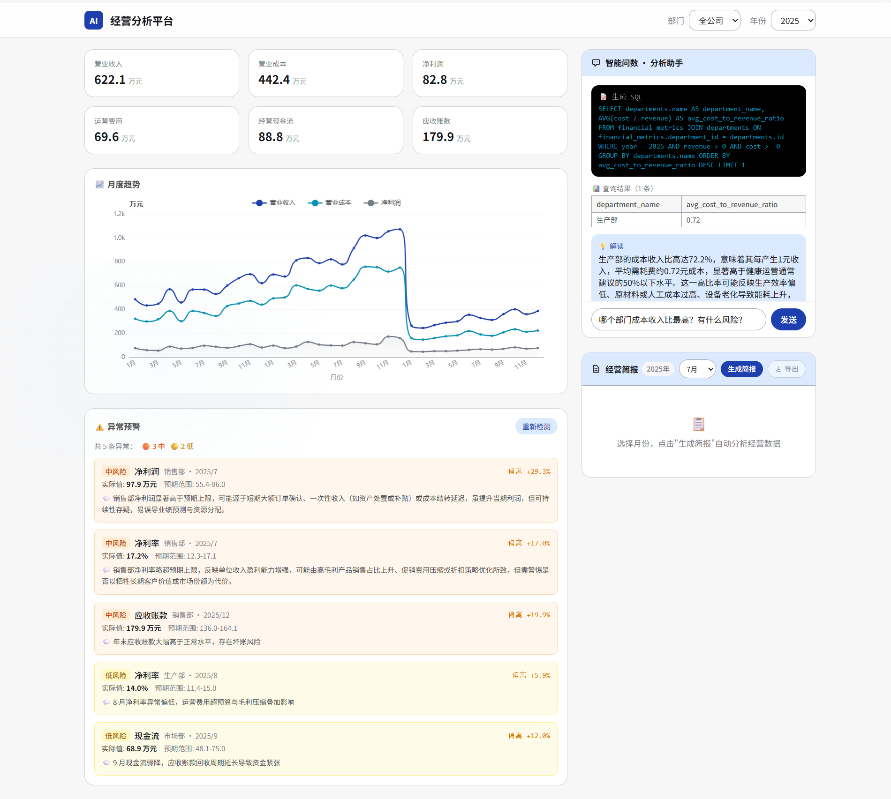
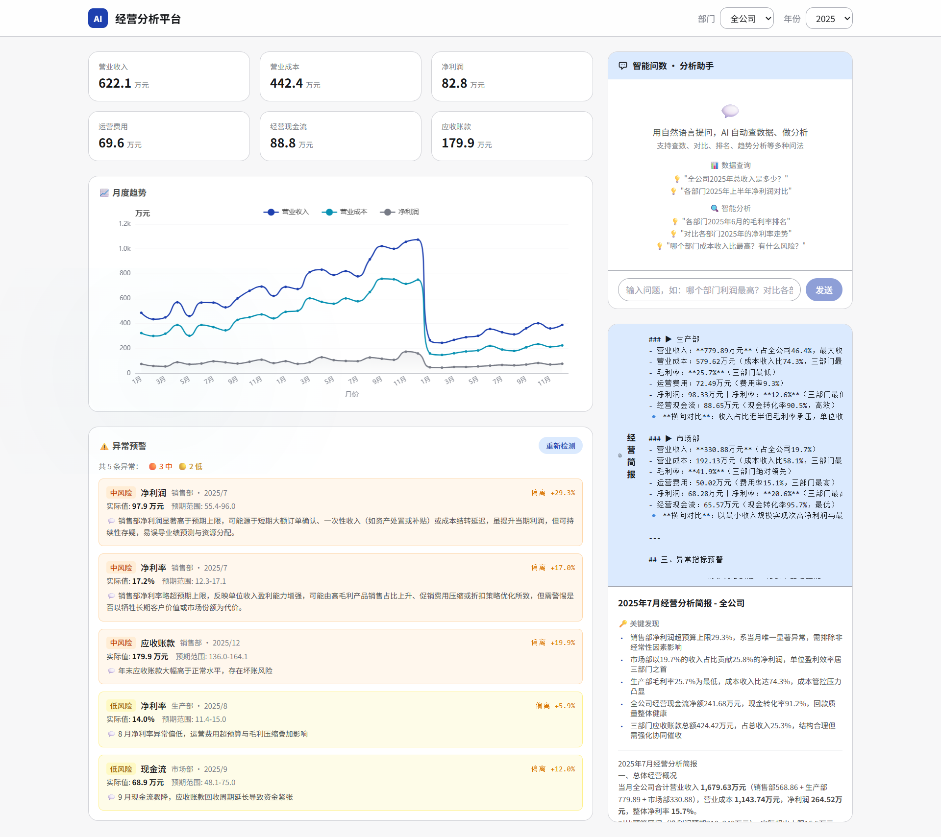
江西财经大学
左边打字问数，右边一键出报告
产品演示
💬 智能问数
📄 经营简报
• 自然语言 → SQL（深色代码块，可见可审查） • 查询结果表格 + AI 通俗解释 • 支持追问，连续对话
• 一键生成四段式简报 （总体概况 / 分部门分析 / 异常预警 / 行动建议） • 导出 ZIP：HTML 报告 + 4 张高清图表 + CSS
传统方式："打电话给财务部，等 20 分钟"。AI 方式："打字，5 秒"。
第 9 / 14 页

Slide 10
江西财经大学
验证的是框架正确性，不是数据规模
数据设计
指标覆盖
测试策略
异常检测
3 部门 × 6 指标 × 24 月 含季节波动+随机噪声+增长趋势
6 个原子指标 + 3 个派生指标 （毛利率/净利率/毛利）
23 项 pytest 覆盖 7 个 API 端点全量 + 前后端联调
Isolation Forest + Z-score 两阶段交叉验证
验证：不是等差数列—— 系统能处理真实数据的 messy 性
验证：NL2SQL 能动态计算派生指标 不是简单的字段映射
验证：核心路径全覆盖 边界条件有 fallback 兜底
验证：无监督学习 + 统计检验 双重确认，降低误报
✅ 2024/2025 两年数据切换 ✅ 降级策略完整（ML 失败→规则兜底，LLM 失败→503 优雅降级） ✅ 前端三个模块独立渲染，一个挂了其他照常 ✅ 本地 ML 不依赖外部 API，离线可用
第 10 / 14 页

Slide 11
江西财经大学
不是在「某个环节用了一下 AI」——是三个 AI 重构了整条经营分析链
环节 | 传统方式 | AI 方式 | 提升
异常发现 | 月底翻报表，滞后 2-4 周 | ML 入库即检测，无需人工翻查 | 从滞后 2-4 周到入库即知
数据查询 | 打电话→ERP→导出→透视表，20+ 分钟 | 自然语言输入，5 秒出结果 | 约 240x
报告生成 | 收集→做表→手写→排版，2-3 天 | AI 约 30 秒生成 + 一键导出 ZIP | 从 3 天到 30 秒
不止快——工程深度对比：
维度 | 典型 AI Demo | 我们的系统
异常检测 | LLM 「帮我看看有没有问题」 | ML 无监督学习 + Z-score 交叉验证，本地运行
数据查询安全 | LLM 直接生成 SQL 执行 | 三层防线：意图判断 + SELECT-only + 关键字黑名单
AI 故障时 | 功能直接不可用 | ML 本地兜底 / LLM fallback 切换 / 前端独立渲染
AI 协作 | 各自独立，互不知情 | 异常输出 → 报告输入，上下文自动传递
让人做决策，让 AI 做剩下的。
第 11 / 14 页

Slide 12
江西财经大学
三个 AI 重构经营分析，从「人找数据」到「数据找人」
🛡️ 数据哨兵
🌉 数据翻译官
📝 报告写手
ML 自动发现异常 无需手工设规则 本地模型，离线可用
自然语言查数 三层安全防线 让不懂 SQL 的人放心问
30 秒生成简报 异常检测结果自动注入 知异常、知原因、知对策
未来方向
① 接入真实 ERP 数据源（用友/金蝶 API）
② 预算对比 + 预测性分析（时间序列预测下月趋势）
③ SSE 流式响应——让 AI 「边想边写」
谢谢各位评委
第 12 / 14 页

Slide 13
关于我们
「析微」
曾正昊
一人团队 · 全栈独立开发
江西财经大学
感谢各位评委的时间与指导
第 13 / 14 页

